Slide 1


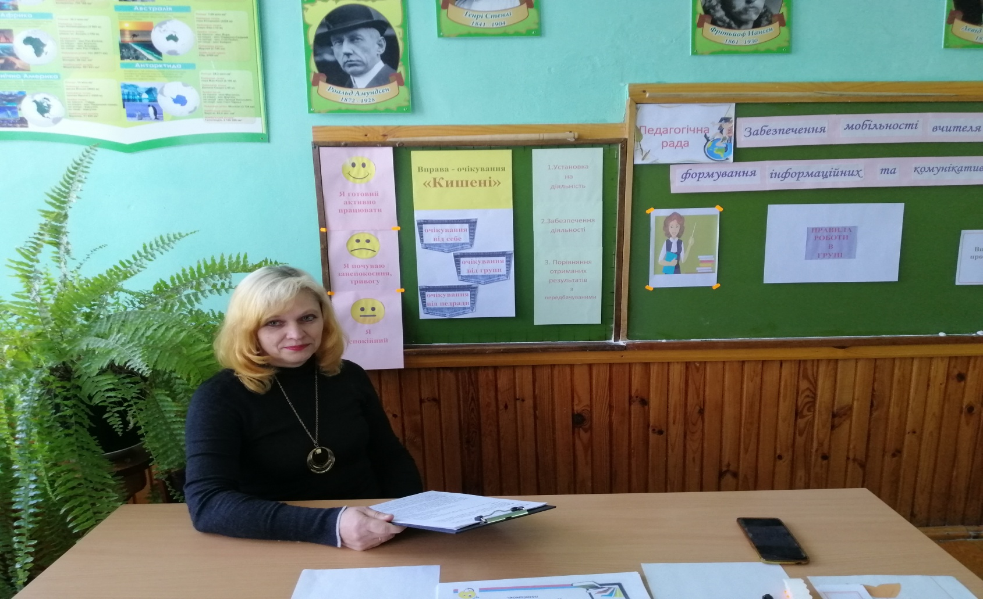


ПОРТФОЛІО
заступника директора
з навчально-виховної роботи
Галицької Людмили Петрівни

Slide 2


Суть керівництва сучасною школою
полягає в тому, щоб у найважчій справі
привселюдно створювався, дозрівав і
запроваджувався найкращий досвід
на основі передових педагогічних ідей.
В.Сухомлинський
___________________________

Slide 3

Візитна картка
Галицька Людмила Петрівна
Освіта:
вища
Посада: Заступник директора з навчально-виховної роботи
Стаж роботи:
28 років
Категорія: вища
Рік атестації:
2020
Курси підвищення кваліфікації: 166 год

Slide 4

Педагогічне кредо
Треба любити те, що ти робиш, і тоді праця підніметься до творчості
(М.Горький)

Slide 5
Життєве кредо
Неможливо повернутися в минуле та змінити свій старт, але завжди є можливість стартувати зараз і змінити свій фініш.

Slide 6
Формула успіху заступника директора з навчально-виховної роботи
Ліцей-це різноманітний живий організм, який немислимий без управління.
Чітке визначення функціональних обов'язків дозволяє повною мірою відповідати за доручену справу.

Slide 7


Управлінський принцип.
Навчальний процес — це ритм.
І завуч має працювати як годинник: хвилина, година, місяць, семестр..

Slide 8

Основні напрямки роботи
Організація освітнього процесу та контроль за його якістю Методична робота з педагогічним колективом Впровадження сучасних освітніх технологій Моніторинг навчальних досягнень учнів Організація позакласної та виховної роботи Взаємодія з батьками та громадкістю Координація роботи класних керівників

Slide 9

Проблемне питання заступника директора
з навчально-виховної роботи
«Підвищення якості освіти через формування ключових та предметних компетентностей учнів шляхом інтеграції традиційних і нетрадиційних форм і методів роботи в навчально-виховному процесі».

Slide 10


Ідея мого досвіду базується на вченнях
Ш. Амонашвілі
О.Захаренка
С.Русової
В.Сухомлинського

Slide 11

Актуальність теми і обґрунтування:
«Підвищення якості освіти через формування ключових та предметних компетентностей учнів шляхом інтеграції традиційних і нетрадиційних форм і методів роботи в навчально-виховному процесі».
1
-забезпечує умови для розвитку креативної особистості дитини;
-сприяє формуванню та розвитку інноваційної особистості, яка спроможна повноцінно реалізуватися в житті;
2
3
-робить можливим оригінальний підхід до побудови структури начально-виховної роботи ліцею;
4
-сприяє позитивній мотивації учнів до пізнавальної діяльності, потребі в самопізнанні, самореалізації та самовдосконаленні;
5
-стимулює до самостійного пошуку нової інформації

Slide 12
Творча активність –
вища якість особистості,
сутність якої полягає у готовності здійснювати ініціативні, новаторські ідеї, використовувати творчість у будь-якому виді діяльності.

Slide 13

Мета досвіду:
1. Підвищення рівня навчання здобувачів освіти.
2.Створення атмосфери співробітництва, взаємодії вчителя та учня.
3.Формування пізнавальних умінь і навичок.
5.Виховання свідомого громадянина-патріота.
4.Формування потреби в самопізнанні , самореалізації.

Slide 14
Навчально-виховний напрям
Н А П Р Я М И М О ЄЇ Д І Я Л Н О СТ І
вивчення нормативних документів;
організація продуктивної роботи учнів на уроках;
підготовка учнів до уроків, позакласних заходів;
організація роботи гуртків, факультативів, курсів за вибором;
аналіз стану та результативності НВП;
організація та проведення ДПА, ЗНО;
організація та проведення шкільних конкурсів, олімпіад;
організація лінійок, екскурсій.

Slide 15
Н А П Р Я М И М О ЄЇ Д І Я Л Н О СТ І
ВНУТРІШКІЛЬНИЙ КОНТРОЛЬ
відвідування та аналіз уроків, позакласних заходів, контроль за їх якість
моніторинг рівня навчальних досягнень учнів та сформованості компетенцій
контроль за станом викладання предметів; контроль об΄єктивності оцінювання
контроль за роботою шкільних структур у системі методичної роботи
контроль за самоосвітньою роботою педагогів
контроль за станом ведення шкільної документації
контроль за якістю планування роботи вчителів
контроль за дотриманням ТБ;
контроль за виконанням нормативних і директивних документів

Slide 16
МЕТОДИЧНА РОБОТА
організація роботи методичної ради, МО, творчих груп;
організація самоосвіти;
організація і проведення методичних заходів(семінари, творчі звіти);
виступи на педрадах та нарадах;
організація участі педагогів у фахових конкурсах;
розробка методичних рекомендацій стосовно інноваційної діяльності педагогів;
робота над методичною проблемою.

Slide 17
Навчально-виховна та методична діяльність
Заступник директора з навчально-виховної роботи
Методкабінет
Методична рада
Методоб’єднання
Учнівське самоврядування
Творчі групи
Пошуково-інтелектуальні
групи

Slide 18
КОНТРОЛЬНО-АНАЛІТИЧНА ДІЯЛЬНІСТЬ
Контрольно-аналітична діяльність
Контроль за веденням шкільної документації
Відвідування уроків
Контроль за участю класів у загальношкільних заходах
Контроль за проведенням виховної роботи в кожному класі
Наради. педради, методичні об’єднання
Довідки
Книга контролю
Контроль за проведенням виховних годин
Контроль за роботою гуртків
Накази по ліцею
Контроль за проведенням батьківських зборів у класах
Контроль за відвідуванням учнями ліцею, за чергуванням

Slide 19
Семінари, конференції
Шкільний фестиваль відкритих уроків
Презентації
Конкурси професійної майстерності
ШМО
Предметні тижні
Засідання педагогічної ради
Засідання методичної ради ліцею
Атестація педагогічних кадрів
Атмосфера творчості, ситуація успіху

Slide 20

Робота з батьками
Вивчення сімей учнів
Спостереження;
підтримка зв΄язків з органами влади,поліції
Анкетування
Батьківський всеобуч
Бесіди, групові та індивідуальні консультації
Відкриті заходи
Спільна робота
Загальношкільні збори
Класні збори
Спільні свята
Громадські справи

Slide 21

Правила педагогічної майстерності
Ніколи не зупинятися на досягнутому
Ділитися з колегами своїм досвідом
Займатися самоосвітою: вчити і вчитися самій
Намагатися бути прикладом для дітей у всьому

Slide 22
Вважаю, що
Кожна дитина
має можливість
пропонувати свою думку
Формування навички толерантного
спілкування, вміння аргументувати свою
точку зору, знаходити альтернативне
рішення проблеми;
У навчально-виховній діяльності задіяні
всі учні ліцею
Створюється
“ситуація успіху”
ІННОВАЦІЙНІ
ТЕХНОЛОГІЇ
МАЮТЬ
ПЕРЕВАГИ:
Опановується багато
повчального для
здобувачів освіти
Учні вчаться
працювати у команді
Формується доброзичливе
ставлення до опонента

Slide 23
Досягнуті результати:
Результативність використання інноваційних технологій
Активність під
час виховних
заходів
Активність під час підготовки
Емоційний
стан дитини
Мотивація до начання
Критерії
Користуюся такими заповідями:
Кожна дитина талановита;
Кожна дитина має право на помилку;
Кожна дитина має право на вільний творчий пошук.

Slide 24


Педради
Методичні обєднання
Наради
Участь у семінарах, нарадах, методичних об'єднаннях дає можливість не лише познайомитися з роботою своїх колег, підвищити свій досвід, а й поділитися власними доробками з іншими.

Slide 25
Стратегія на майбутнє
Сприяти участі здобувачів освіти у конкурсах ліцею, районних та обласних олімпіадах, вікторинах, онлайн-змаганнях.
Надсилати методичні розробки, уроки, виховні заходи до періодичних видань.
З метою підвищення педагогічної майстерності займатися самоосвітою.
Брати участь в професійних конкурсах.
Підвищувати професійну категорію.

Slide 26
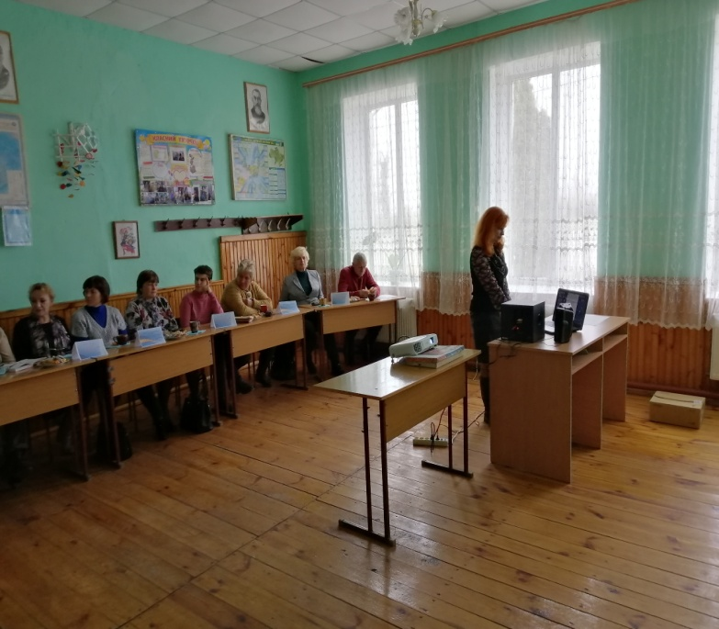
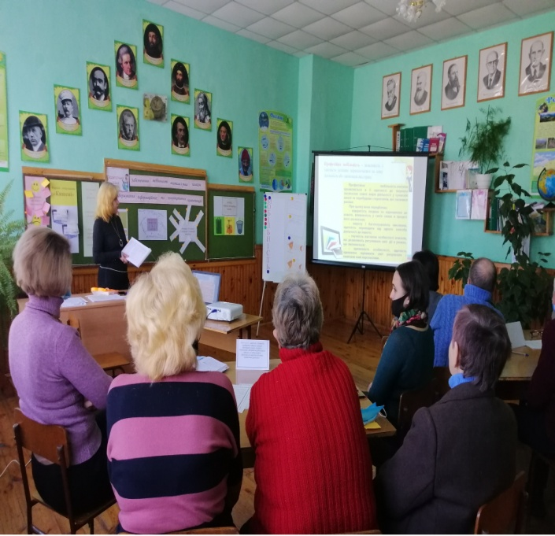

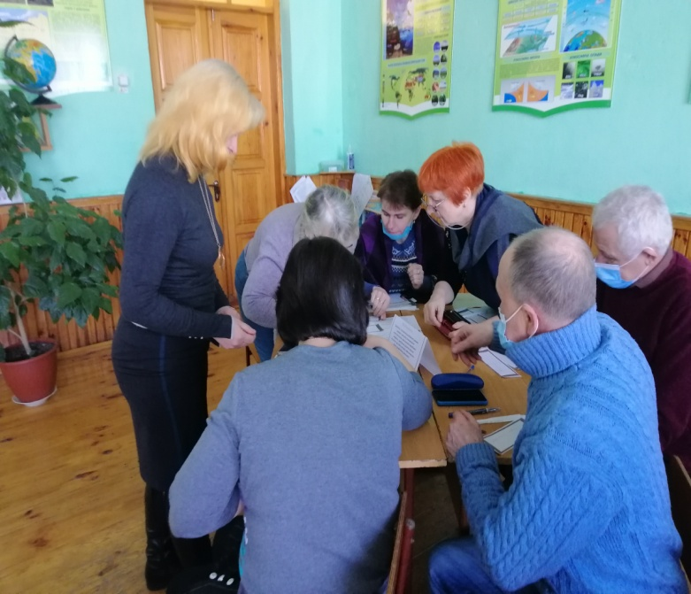
Методичний калейдископ
Педрада

Slide 27
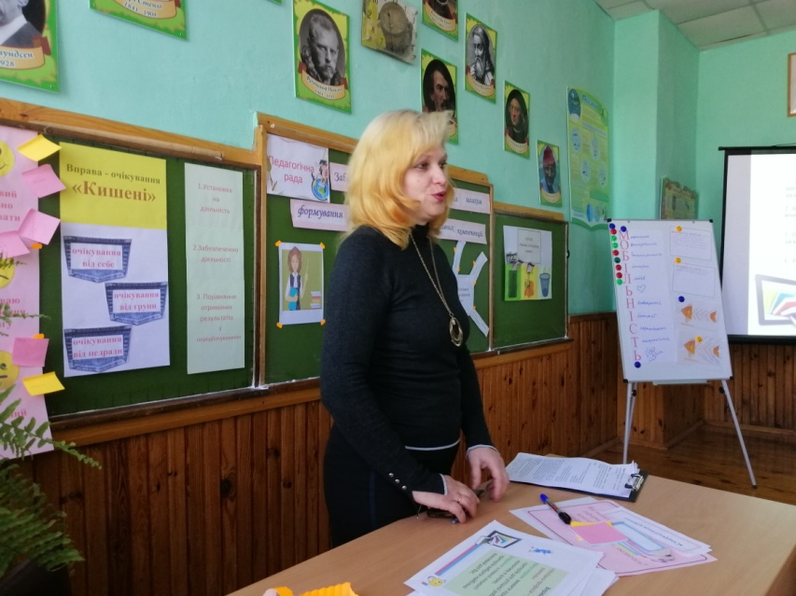
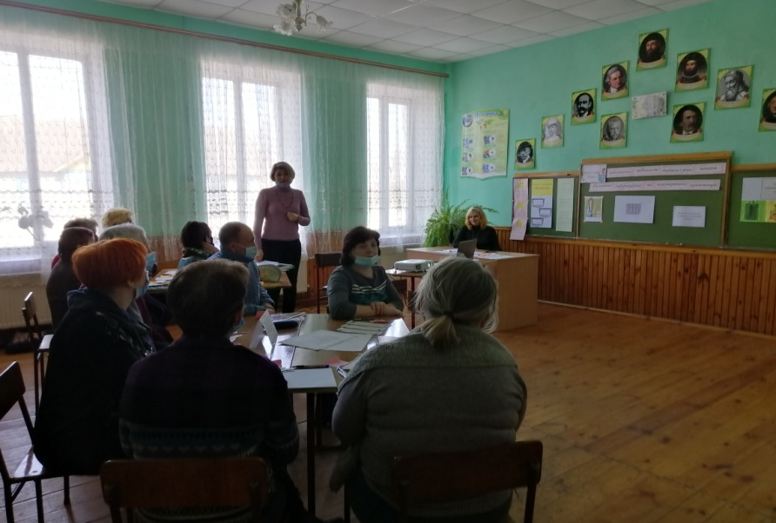
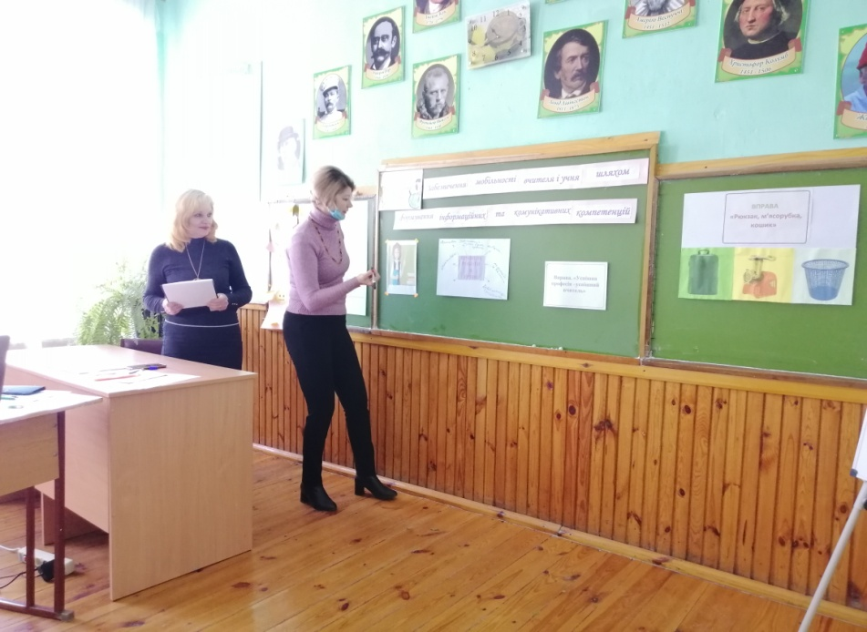
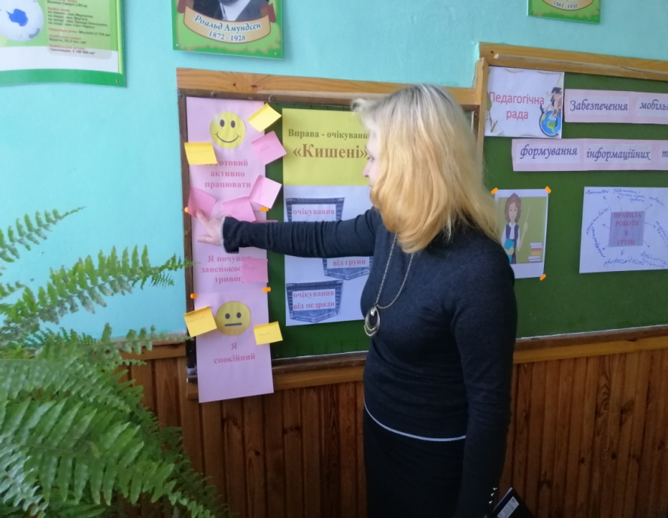
ПЕДРАДА
МЕТОДИЧНИЙ КАЛЕЙДИСКОП

Slide 28
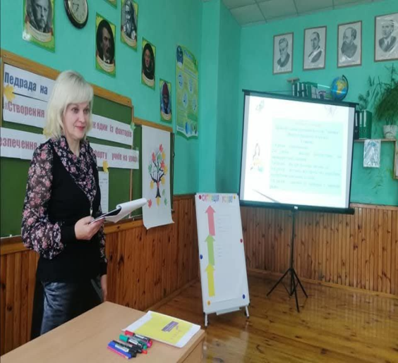
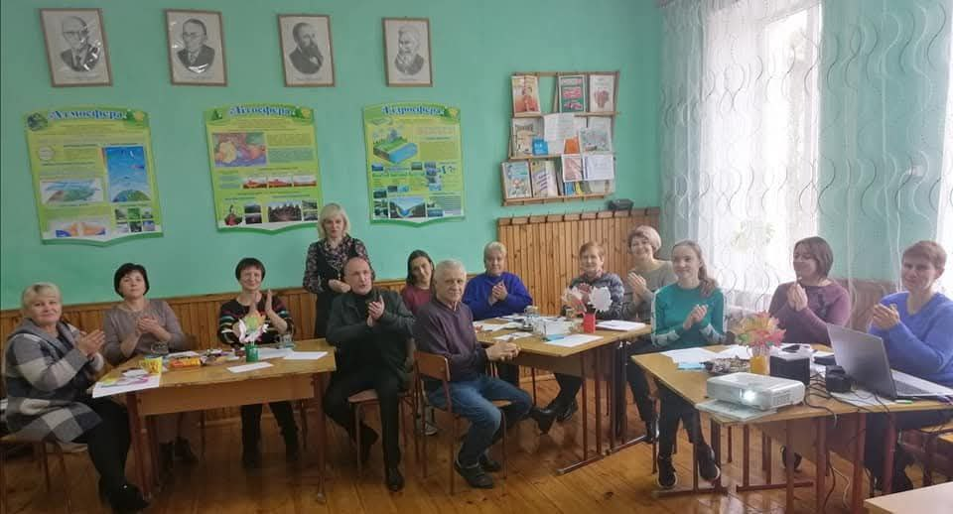

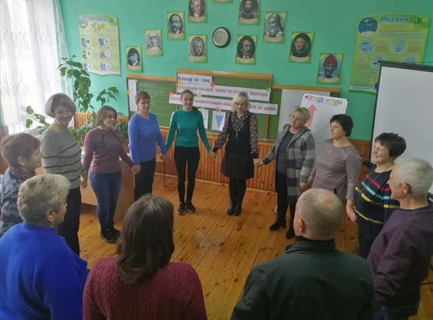
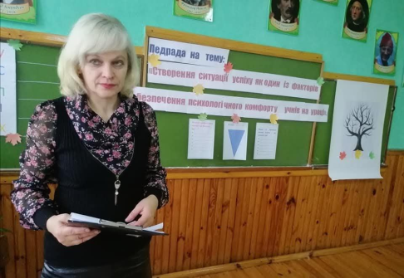
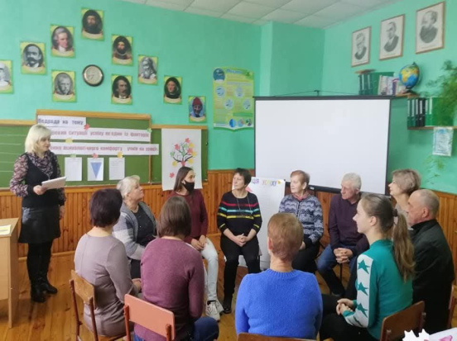
МЕТОДИЧНИЙ КАЛЕЙДИСКОП
ПЕДРАДА на тему:
“Створення ситуації успіху як один із факторів
забезпечення психологічного комфорту учнів на уроці”
28.10.2021 р

Slide 29
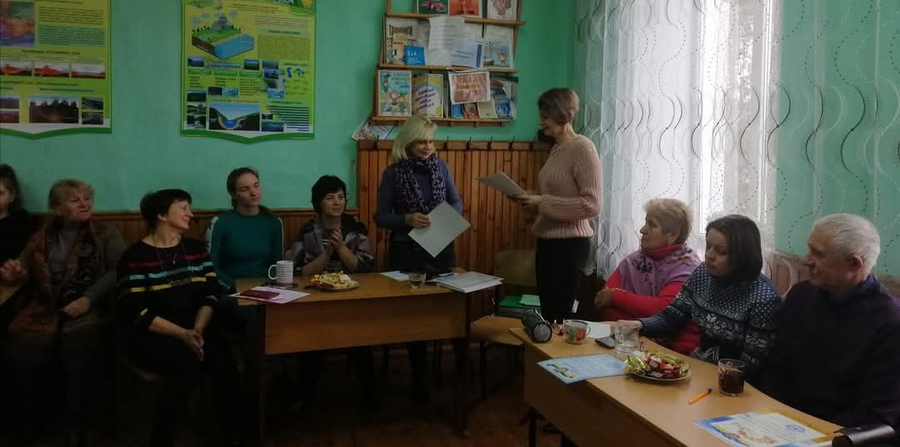
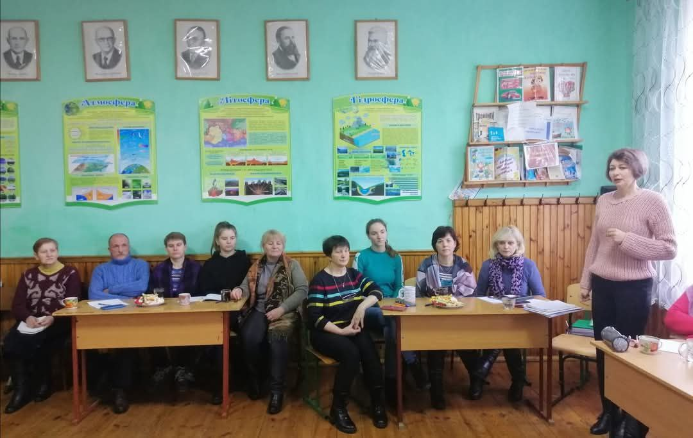

Педрада на тему:
“Роль контролю та стимулювання навчальної діяльності у підвищенні рівня якості знань учнів та розвитку їхньої творчої активності”
23.03.2022р

Slide 30
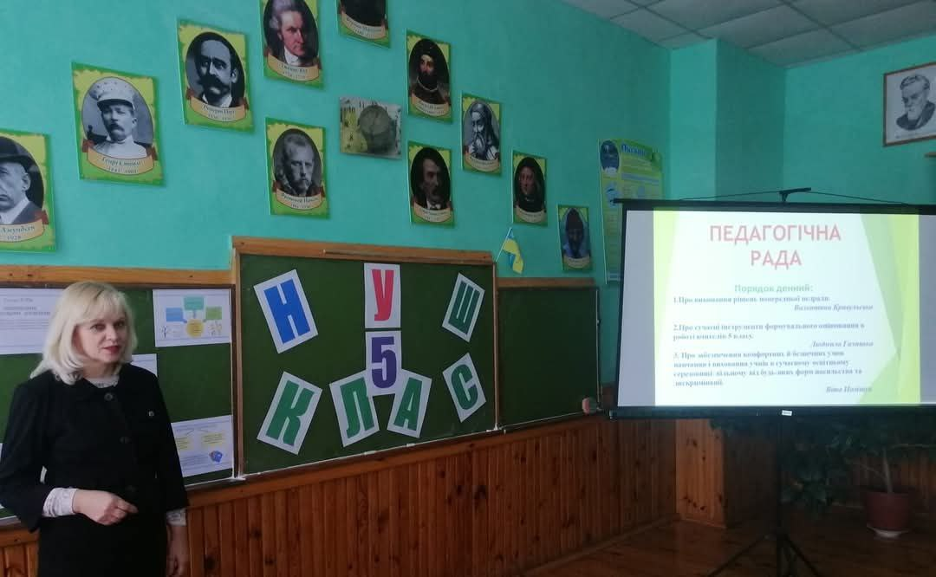
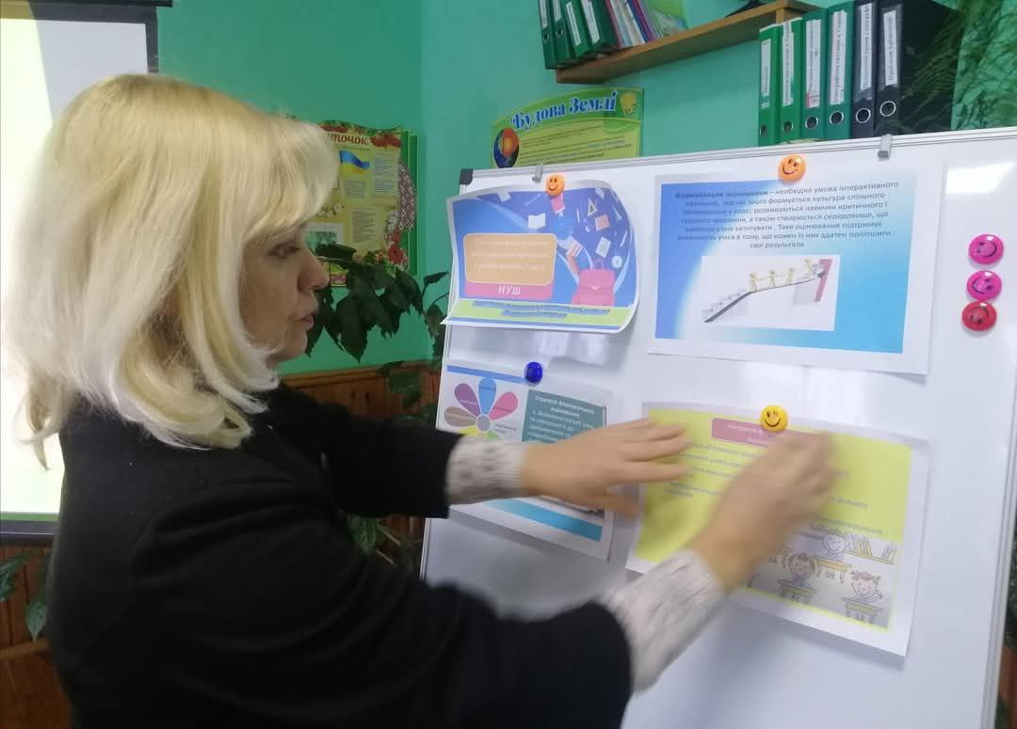
МЕТОДИЧНИЙ КАЛЕЙДИСКОП
Педрада на тему: “Про сучасні інструменти формувального оцінювання в роботі вчителів 5 класу”
12.01.2023р

Slide 31
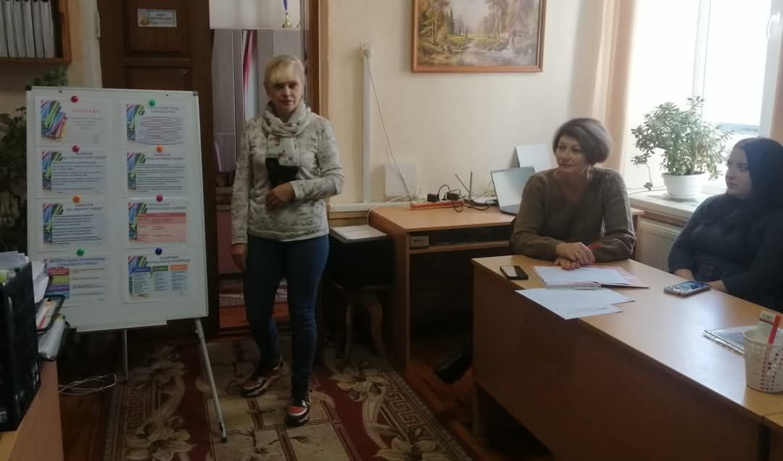
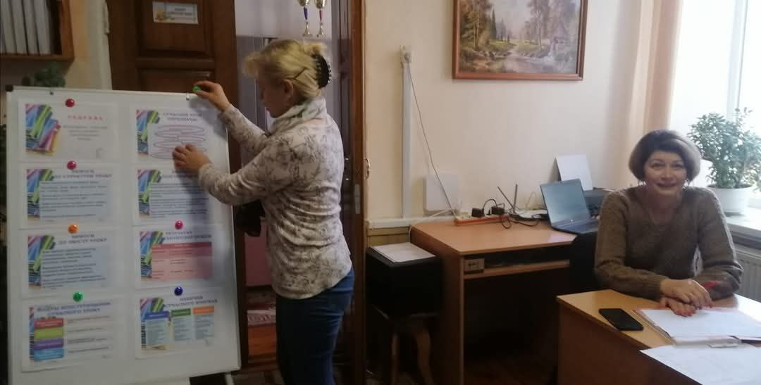
МЕТОДИЧНИЙ Кабінет це творча лабораторія ліцею, це безперервна освіта та спілкування педагогічних працівників, постійного пошуку використання старих і нових джерел, що живлять творчий потенціал педагога
Педрада на тему: “Моделювання структури уроків у
контексті компетентнісного підходу”
23.10.2023р

Slide 32
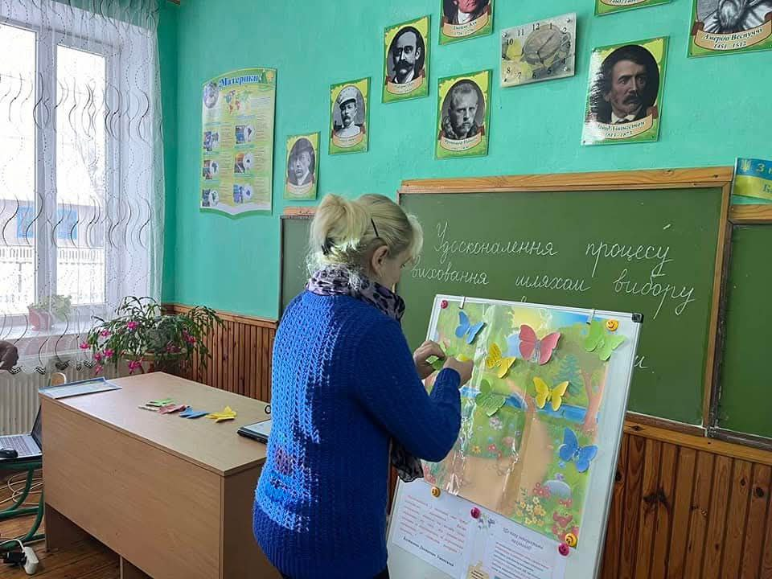
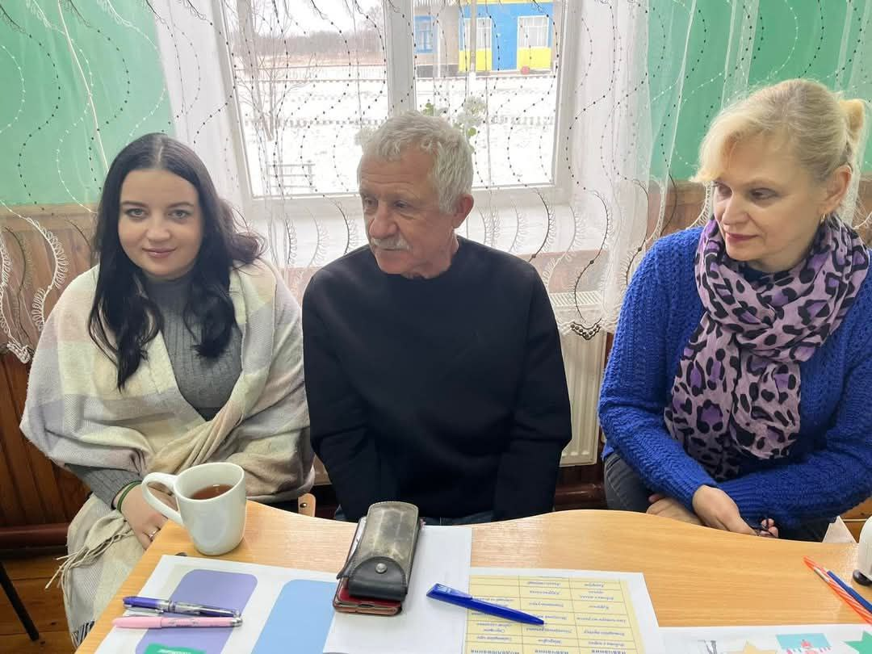
МЕТОДИЧНИЙ КАЛЕЙДИСКОП
Педрада на тему: “ Удосконалення процесу виховання шляхом вибору ефективних форм виховної роботи”
03.01.2024р

Slide 33
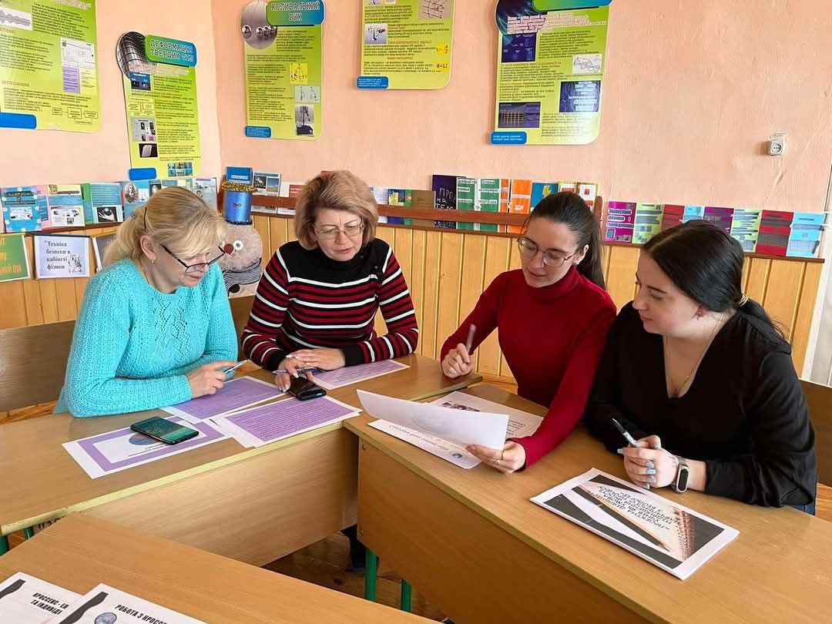
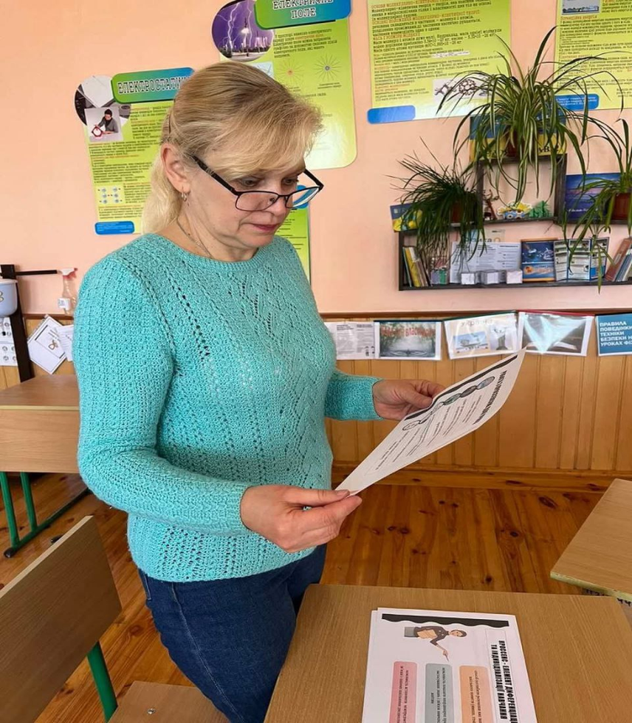
Методичне об’єднання вчителів природничо-математичного циклу
МЕТОДИЧНИЙ КАЛЕЙДИСКОП
Методичне об'єднання вчителів природничо-математичного циклу
“Кроссенс: асоціативна головоломка нового покоління”
29.03.2022р

Slide 34
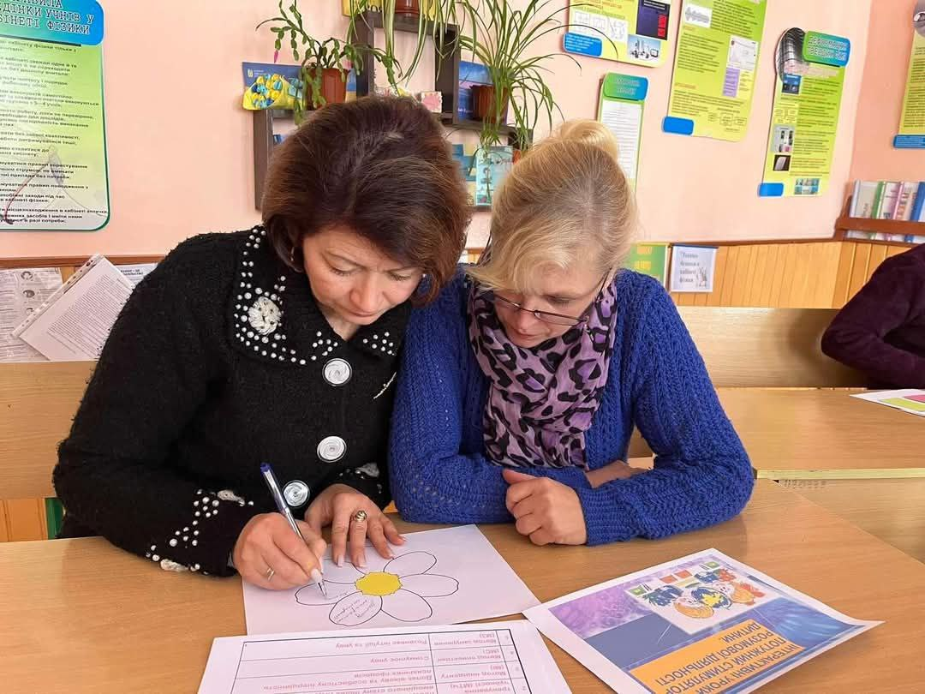
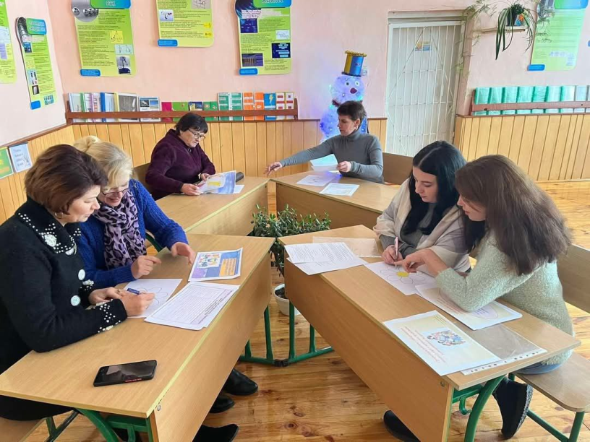
Методичне об’єднання вчителів природничо-математичного циклу
Методичне об'єднання вчителів природничо-математичного циклу
“Інтерактивні уроки- стимулятор розумової діяльності дитини”
05.01.2024р

Slide 35
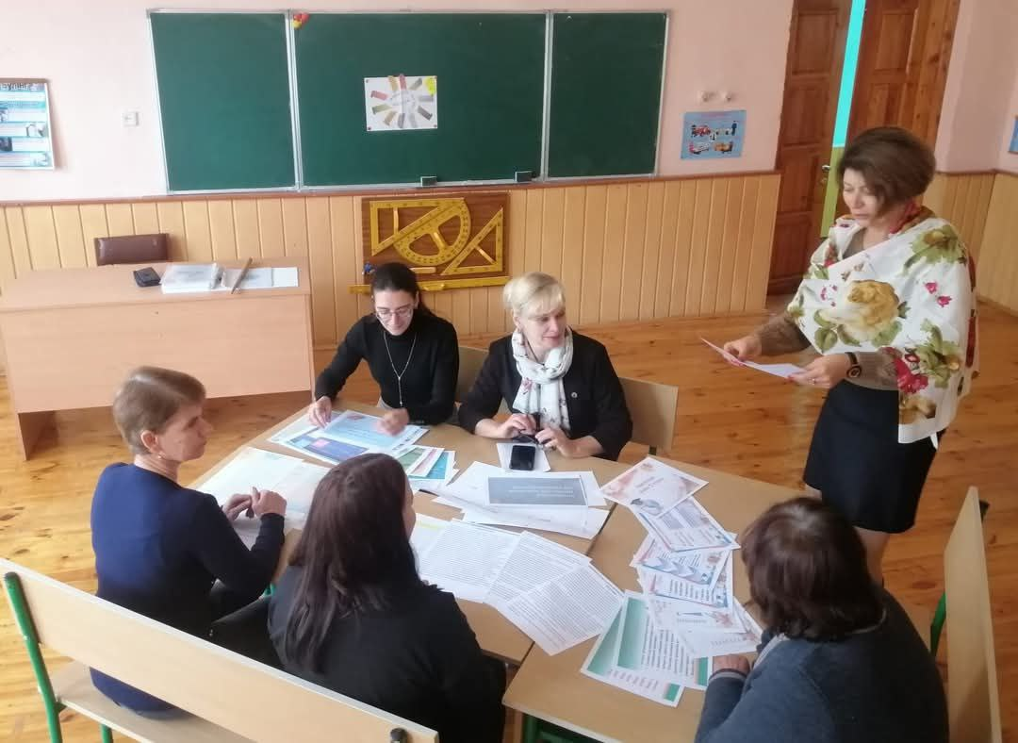
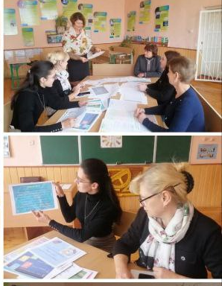
Методичне об’єднання вчителів природничо-математичного циклу
Методичне об'єднання вчителів природничо-математичного циклу
“Інноваційні технології навчання на уроках”
24.03.2023р

Slide 36
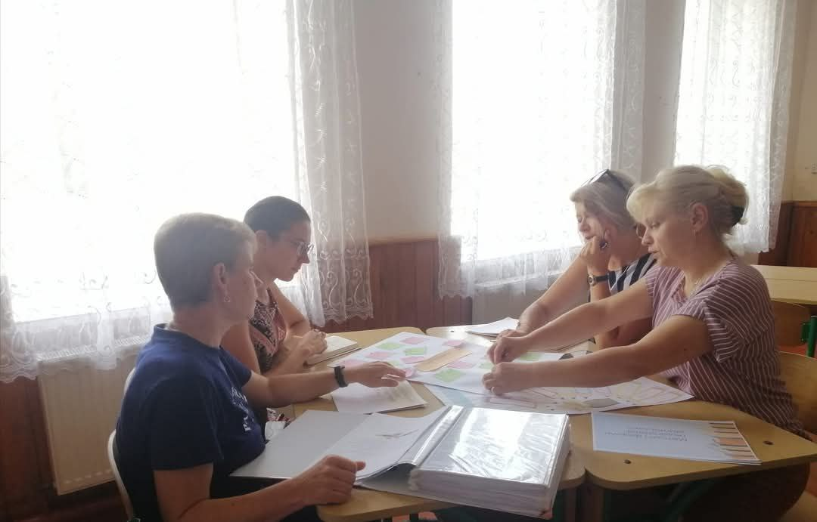
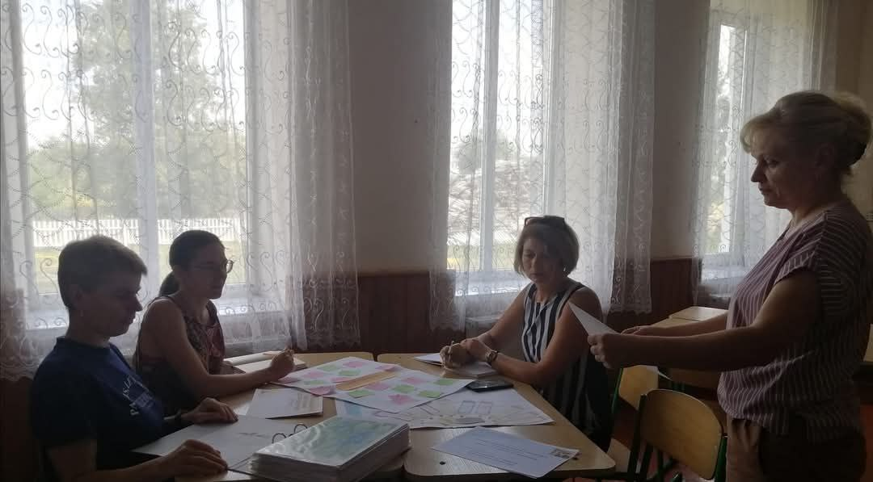
Методичне об’єднання вчителів природничо-математичного циклу
Методичне об'єднання вчителів природничо-математичного циклу
“Аналіз роботи методичного обєднання за 2022/2023 н.р. Затвердження плану роботи МО на 2023/2024 н.р. Вивчення нормативих документів про освіту””
30.08.2023р

Slide 37
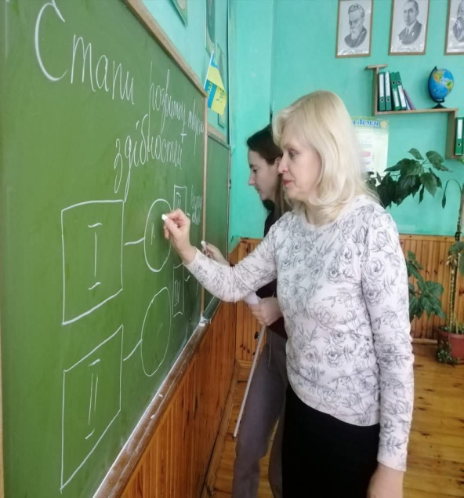
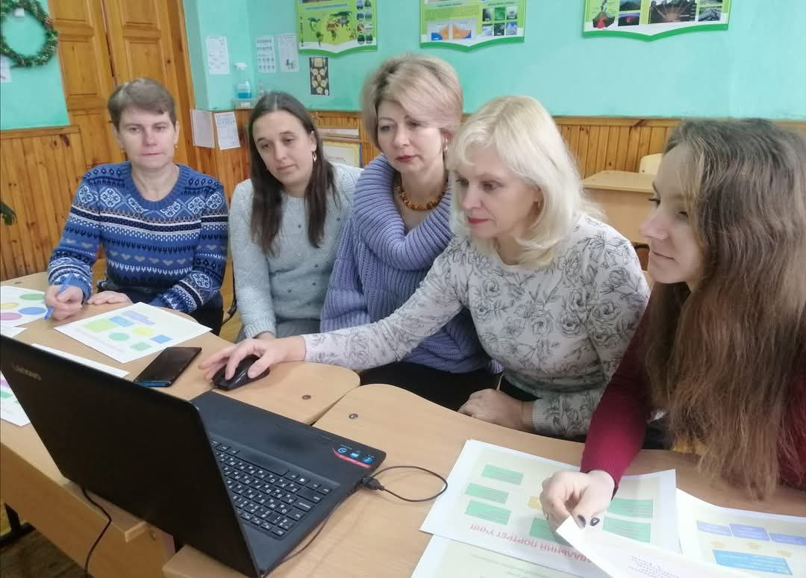
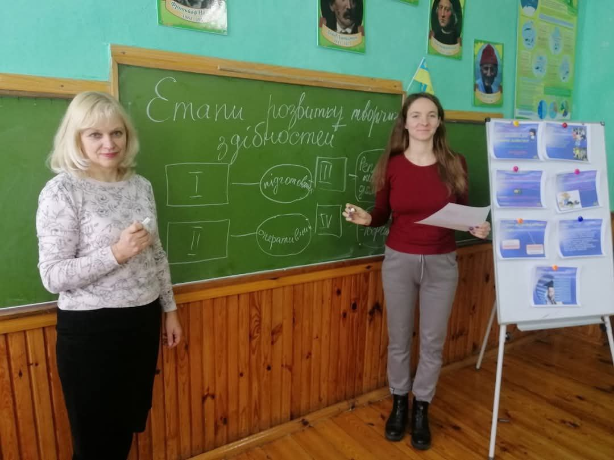
Методичне об’єднання вчителів природничо-математичного циклу
Методичне об'єднання вчителів природничо-математичного циклу
“Організація роботи з обдарованими дітьми в ліцеї у напрямі природничо-математичних дисциплін
13.01.2023р

Slide 38
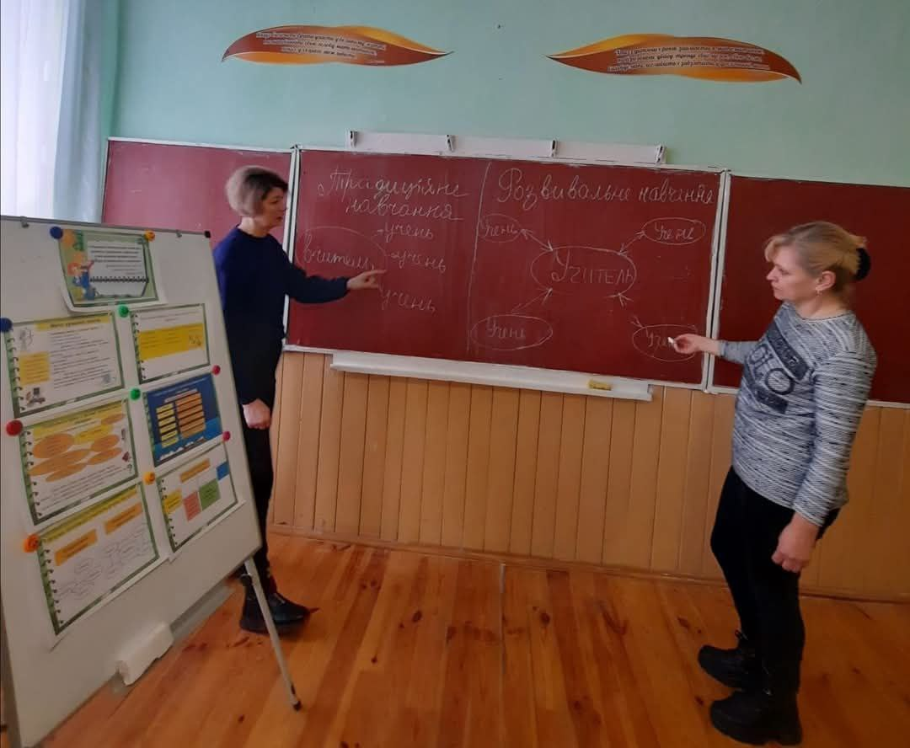
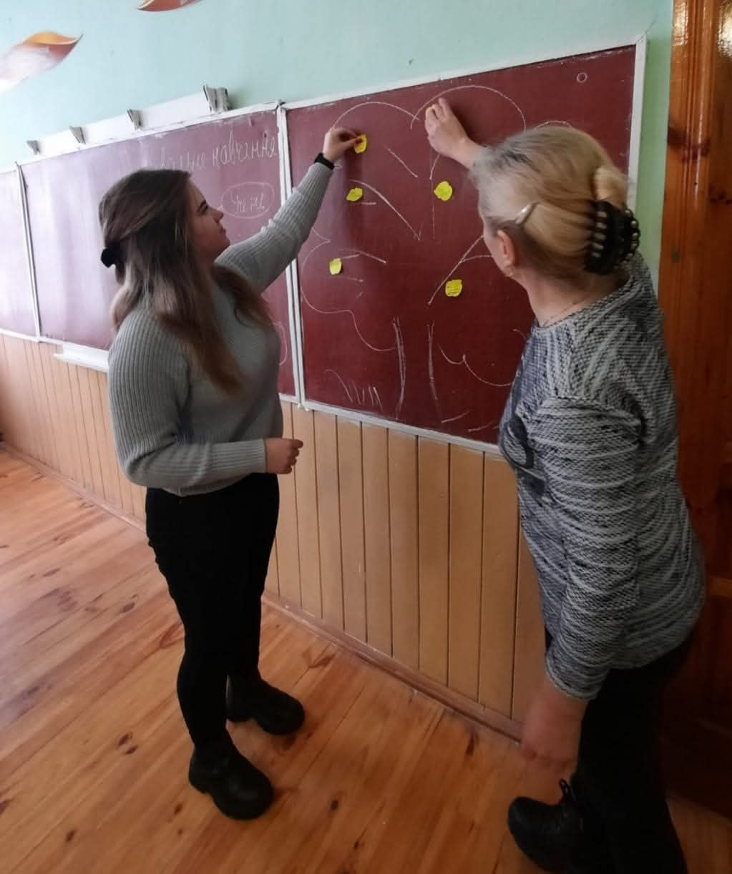
Методичне об’єднання вчителів природничо-математичного циклу
Методичне об'єднання вчителів природничо-математичного циклу
“Створення опитмальних умов для розвитку розумових здібностей учнів шляхом використання методів розвивального навчання”
28.03.2023р

Slide 39
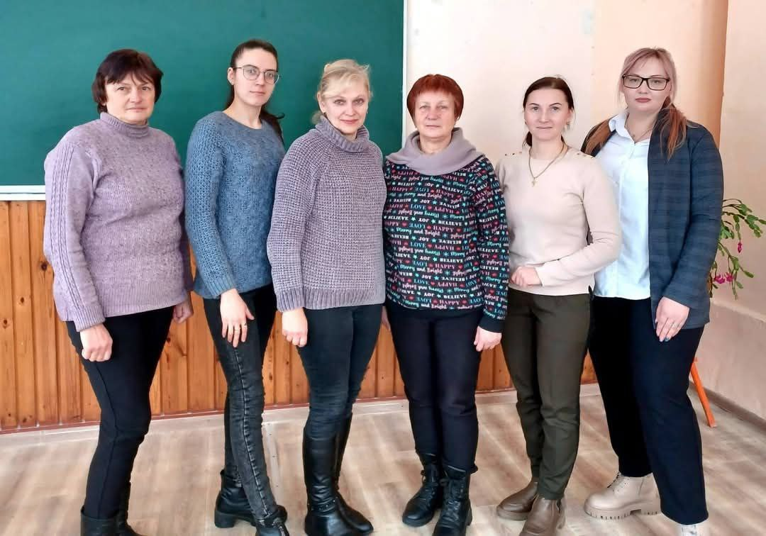
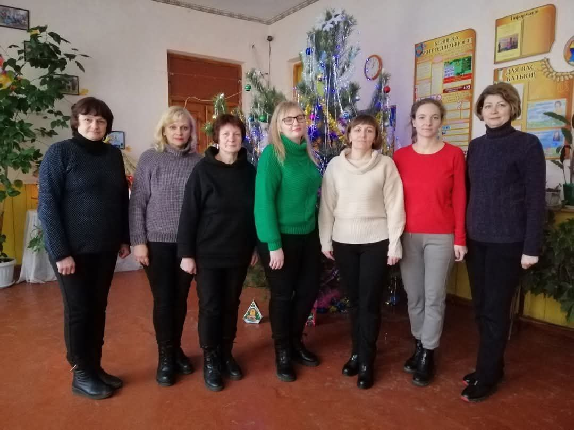
Співпраця з фахівцями ІРЦ
2024 рік
2023 рік

Slide 40
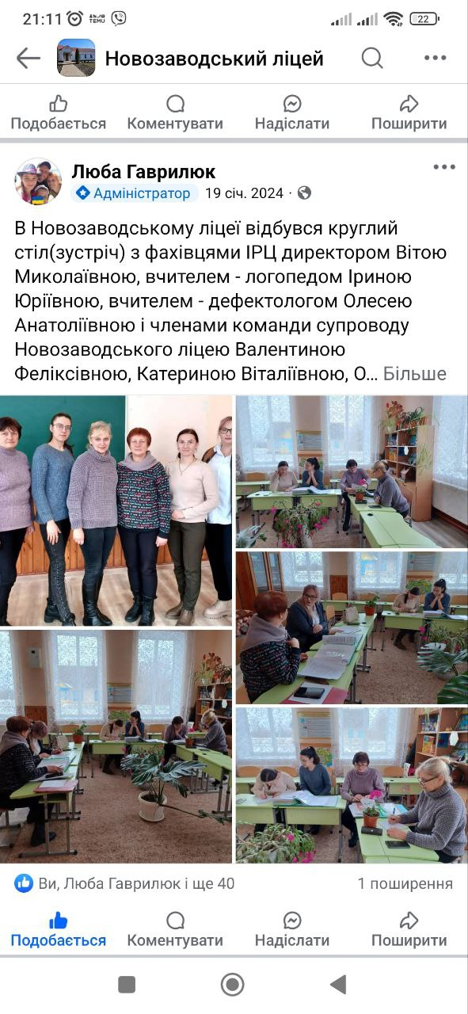
Співпраця з фахівцями ІРЦ

Slide 41
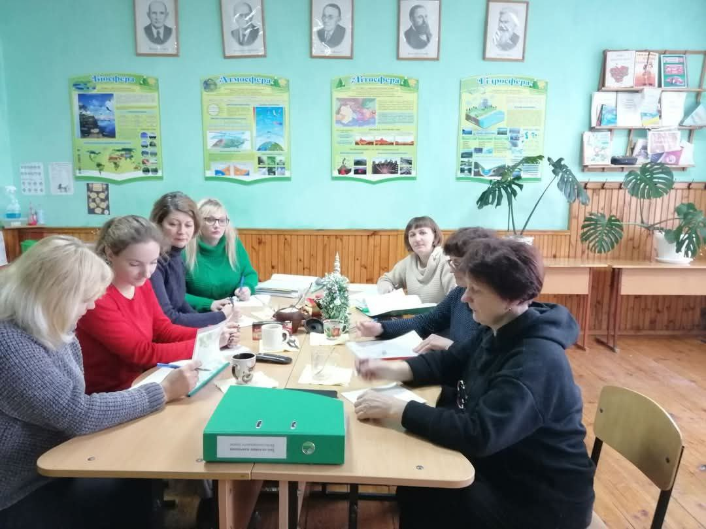
Співпраця з фахівцями ІРЦ

Slide 42
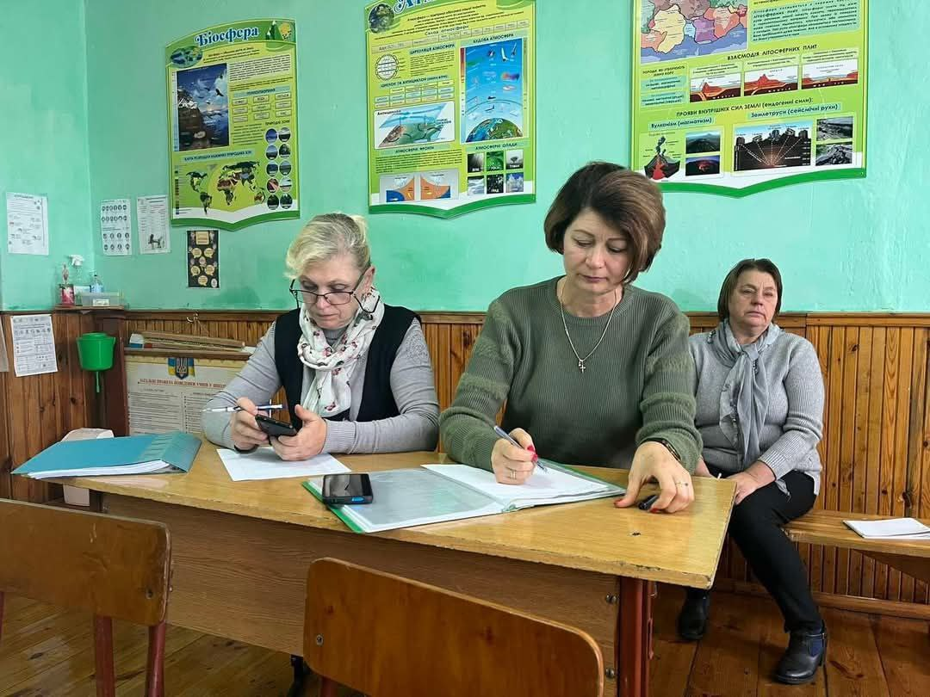
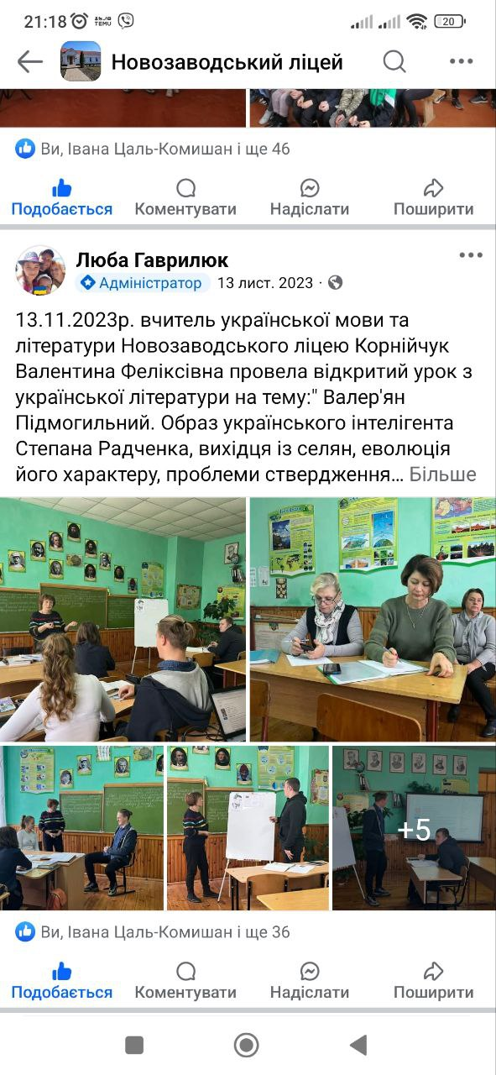
Відвідування уроків педагогічних працівників
Відкритий урок вчителя української мови і літератури Корнійчук В.Ф.
13.11.2023р

Slide 43
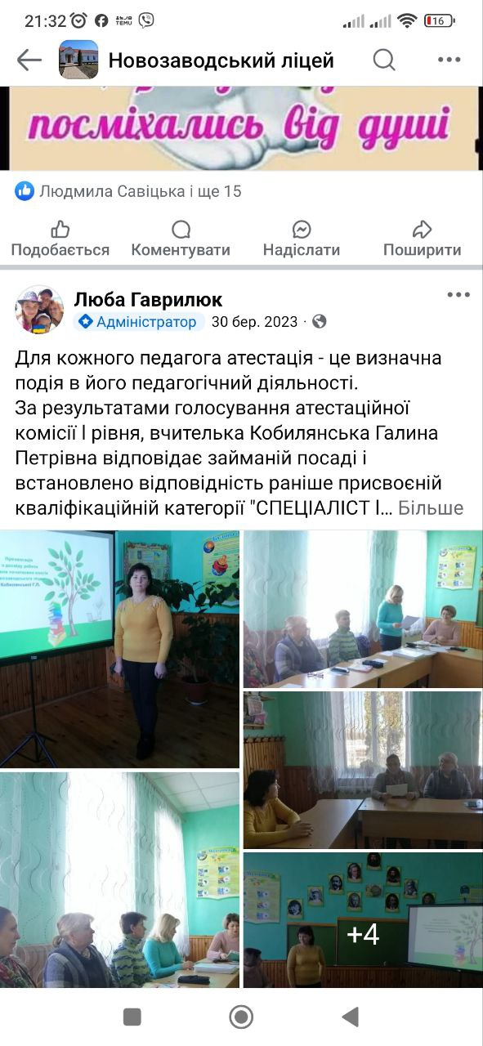
Для кожного педагога атестація – це визначна подія в його педагогічній діяльності
АТЕСТАЦІЯ ПЕДАГОГІЧНИХ ПРАЦІВНИКІВ

Slide 44
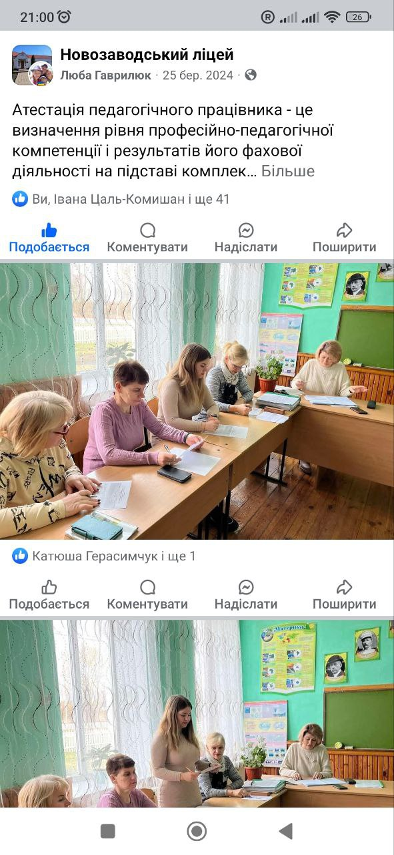
Засідання атестаційної комісії
АТЕСТАЦІЯ ПЕДАГОГІЧНИХ ПРАЦІВНИКІВ
Атестація педагогічного працівника –це визначення рівня професійно-педагогічної компетенції і результатів його фахової діяльності

Slide 45

Сім'я та школа – це берег та море. На березі дитина робить свої перші кроки. Отримує перші кроки життя, а потім перед нею відкриваються море знань, а курс в цьому морі прокладає школа.
Л.А.Косиль

Slide 46
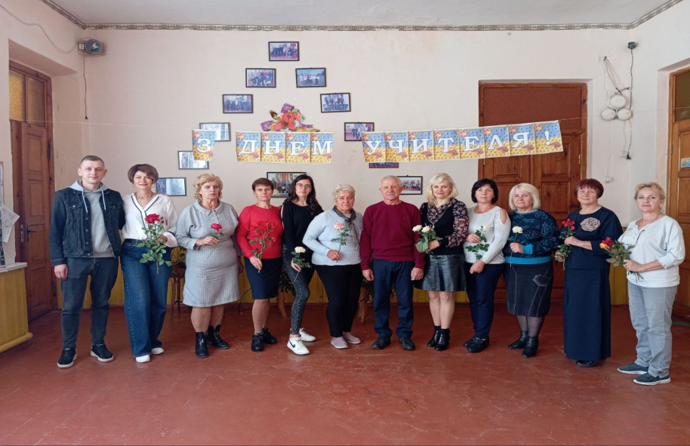
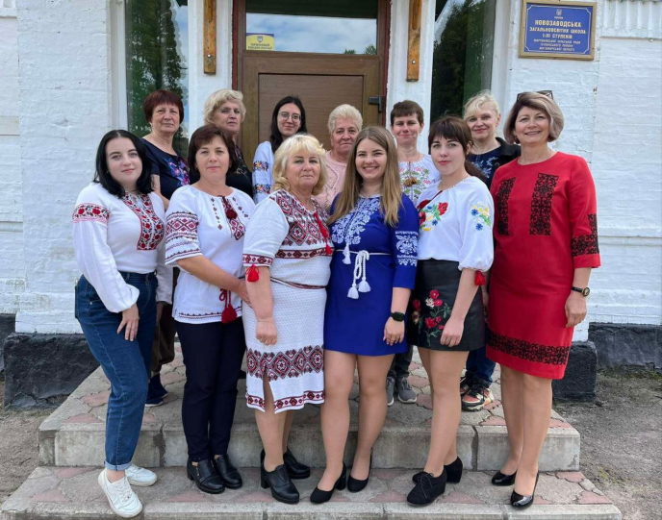
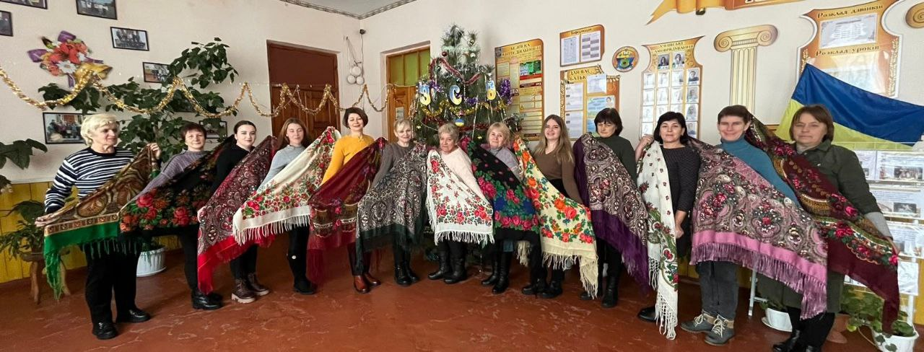
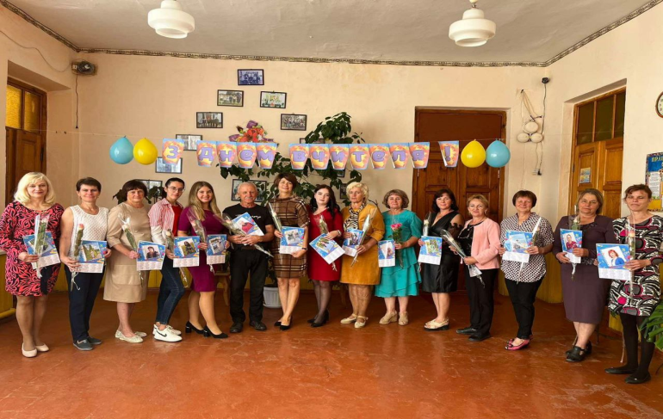
Педагогічний колекив – це серце ліцею, яке задає ритм розвитку кожного учня.
Освітянська родина Новозаводського ліцею

Slide 47
Рецепт педагогічної молодості
Систематично вживайте: бальзам мудрості,
коктейль творчості,
каву бадьорості,
відвар пунктуальності,
настій терпимості,
екстракт людяності.
Виконуй все це ретельно і будеш вічно молодим, Учителю!

